Slide 1
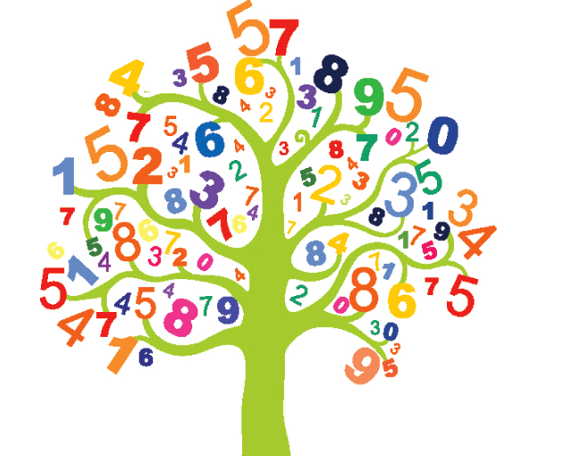
(6-1): قراءة التمثيلات البيانية إعداد المعلمة: أ. نوره راشد
رئيسة قسم الرياضيات : هنادي العمران
مديرة المدرسة : أ / ليلى حسين اكبر

Slide 3
أوجدي ناتج: 30 + 30 + 15
75

Slide 4
أوجدي ناتج: 10 + 25 + 25
60

Slide 5
أوجدي ناتج: 15 + 10 + 5
30

Slide 9
صفحة 207

Slide 10
يوسف
الثامنة
الأولى والثانية
صفحة 207
32
في الجولة الثامنة

Slide 11
صفحة 208
1200
30 %
1200
30
100
360
100 – (30 + 30 + 15) = 25 %

Slide 12
-

Slide 13
اضغطي على الصورة للانتقال للفاصل

Slide 15
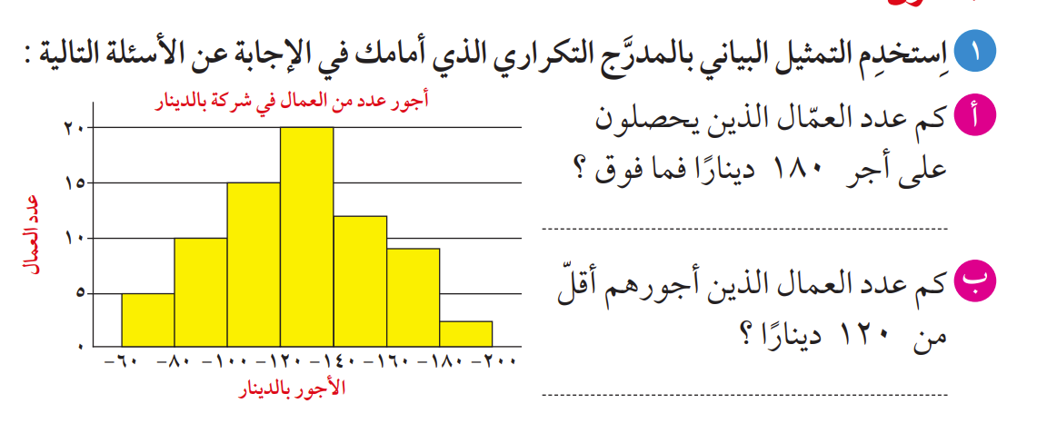
صفحة 208
عاملين
عامل
= 30
+ 5
+ 10
15

Slide 16
صفحة 208
التنس
كرة اليد - كرة السلة
100 – (10 + 25 + 25) = 40 %
متعلم
260
650 =
×
40
100

Slide 17
30 مم
50 مم
أسبوعين
في نهاية الأسبوع الثاني
صفحة 209

Slide 18
صفحة 209
التمثيل البياني بالأعمدة المزدوجة
18 -- 10 = 8 درجات
الإنجليزي

Slide 19
التقييم المختصر
اختاري الإجابة الصحيحة:

Slide 20
ماذا تعلمنا اليوم ؟

